Slide 1
Chapter 1 텐서플로 입문

Slide 2
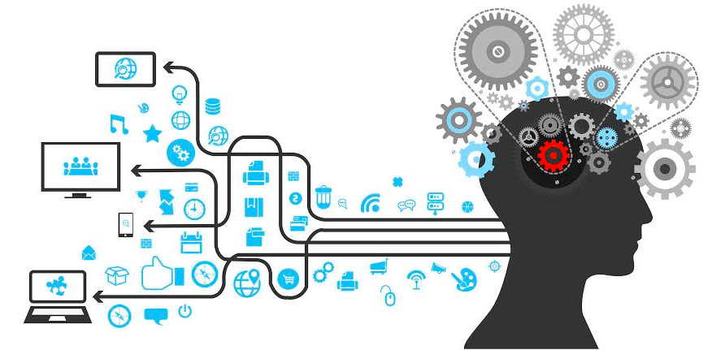
딥러닝, 머신러닝, 인공지능
딥러닝 (Deep Learning)
머신러닝 중 ‘신경망 (Neural Network)’이라는 모델의 일종
머신러닝 (Machine Learning)
인공지능의 한 분야로 데이터 속의 ‘수학적인 구조’를 컴퓨터로 계산해서 발견해내는 구조.
인공지능 (Artificial Intelligence)
사람과 같이 생각하거나, 그 이상의 지능을 갖춘 컴퓨터

Slide 3
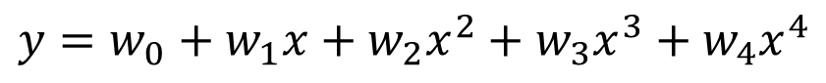
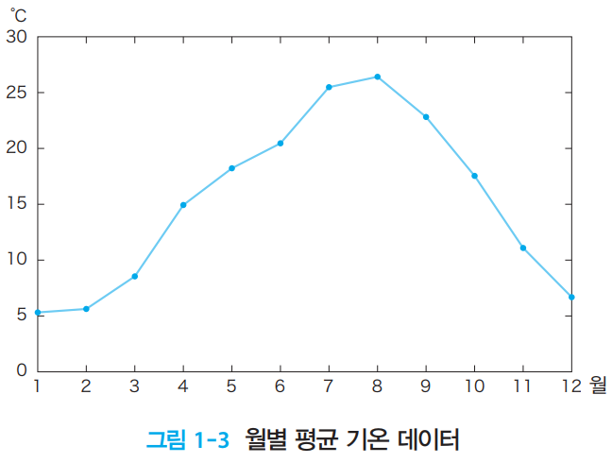
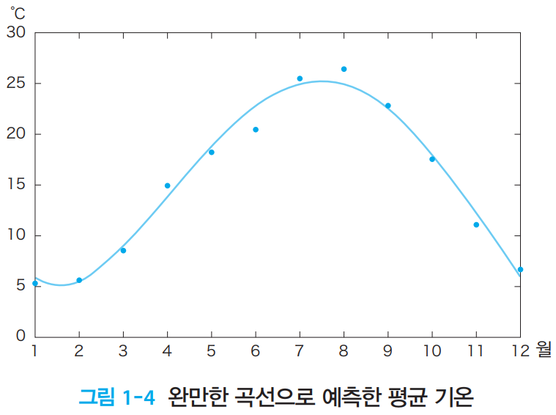
머신러닝 개념
내년 월별 평균 기온 데이터를 예측한다면?
데이터의 모델화 : 데이터 수치를 있는 그대로가 아닌 원리를 생각하는 것
x : 각각의 달 (1, 2, ... , 12)
y : 예상 평균 기온 (ex 20℃)
w : 변경 가능한 파라미터

Slide 4
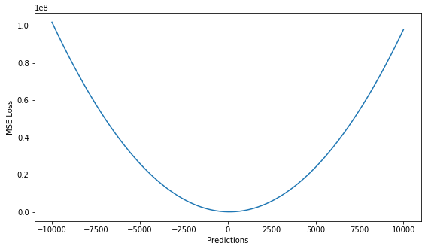
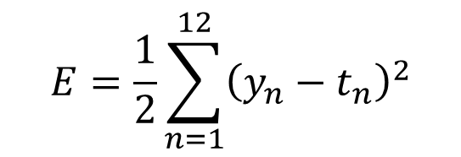
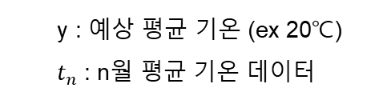
머신러닝 개념
곡선이 올바름의 기준 : 데이터 오차(Error) 로 판단
오차 함수 (error function) : W로 구성된 함수가 실제 값과 일치하지 않는 정도를 나타내는 함수
제곱 오차

Slide 5
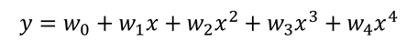
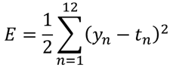
머신러닝 개념
머신러닝 모델의 3단계
주어진 데이터 기반으로 미지의 데이터 예측
파라미터의 좋고 나쁨을 판단(오차 함수)
오차 함수를 최소화하도록 파라미터 수정

Slide 6
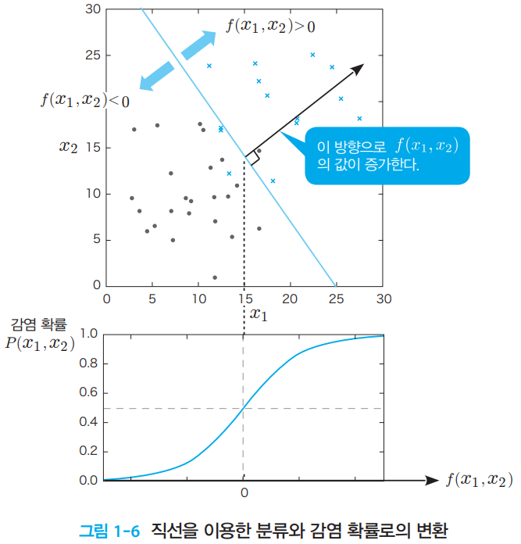
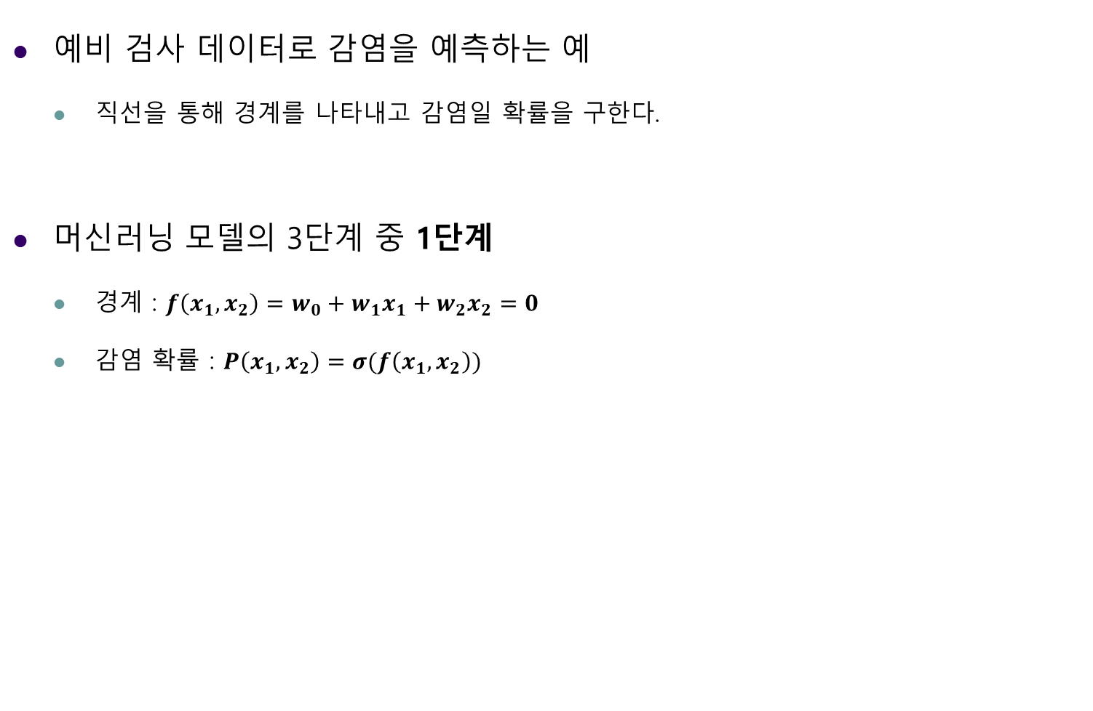
신경망의 필요성
예비 검사 데이터로 감염을 예측하는 예
직선을 통해 경계를 나타내고 감염일 확률을 구한다.
머신러닝 모델의 3단계 중 1단계
경계 : $f\left(x_{1}, x_{2}\right)=w_{0}+w_{1}x_{1}+w_{2}x_{2}=0$
감염 확률 : $P\left(x_{1},x_{2}\right)=σ(f\left(x_{1},x_{2}\right))$

Slide 7
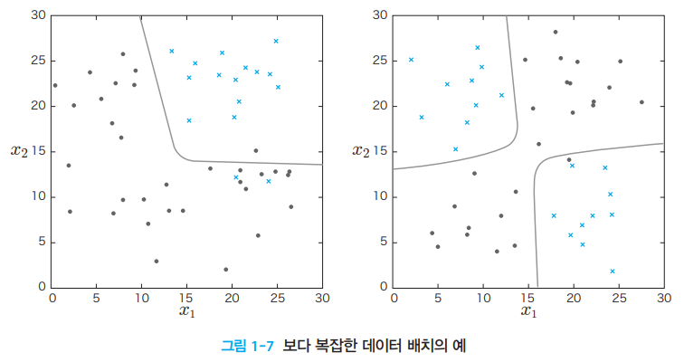
신경망의 필요성
직선의 방정식으로는 해결할 수 없는 문제
데이터가 직선의 경계를 갖지 않을 때
입력 데이터(x)가 여러 개일 때 (차원의 수 증가)

Slide 8
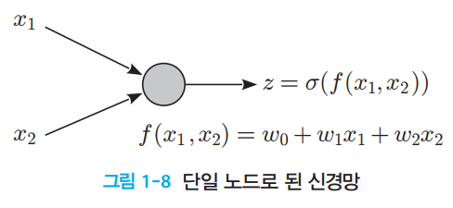
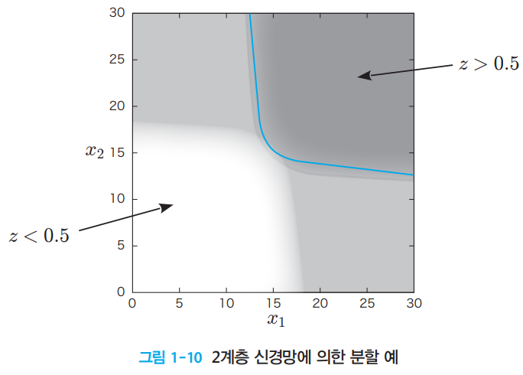
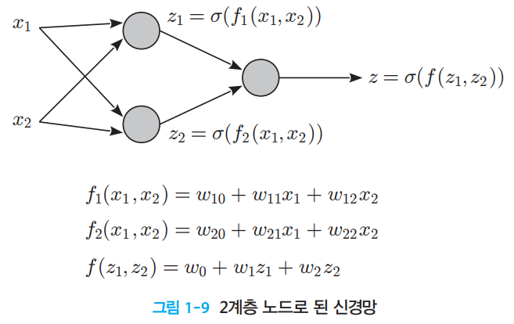
신경망의 필요성
뉴런 (Neuron) 또는 노드 (Node)
신경망을 구성하는 최소 유닛
신경망 (Neural Network)
여러 뉴런을 다층으로 중첩한 것

Slide 9
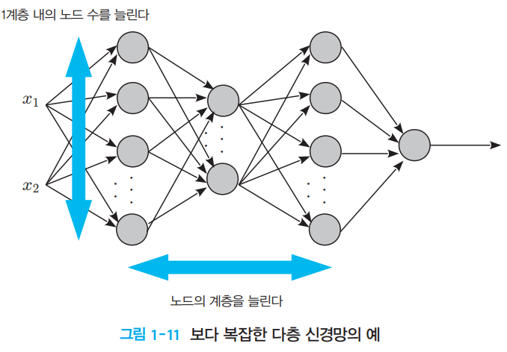
신경망의 필요성
더욱 더 복잡한 신경망
복잡한 경계(함수)를 표현할 수 있다
계산이 많이 필요해진다
눈에 보이지 않는 데이터의 특성을 감으로 찾아야한다. => 딥러닝(deep learning) 등장

Slide 10
딥러닝의 특징
다층 신경망을 이용한 머신러닝
노드에 특별한 역할이나 노드 간의 연결방식을 다양하게 연구한 것
예시
합성곱 신경망(Convolutional Neural Network)
합성곱 필터(Convolutional filter)
풀링 계층(pooling layer)
순환 신경망(RNN, Recurrent Neural Network)

Slide 11
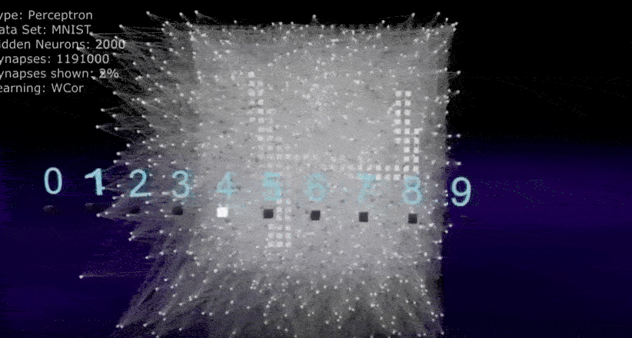
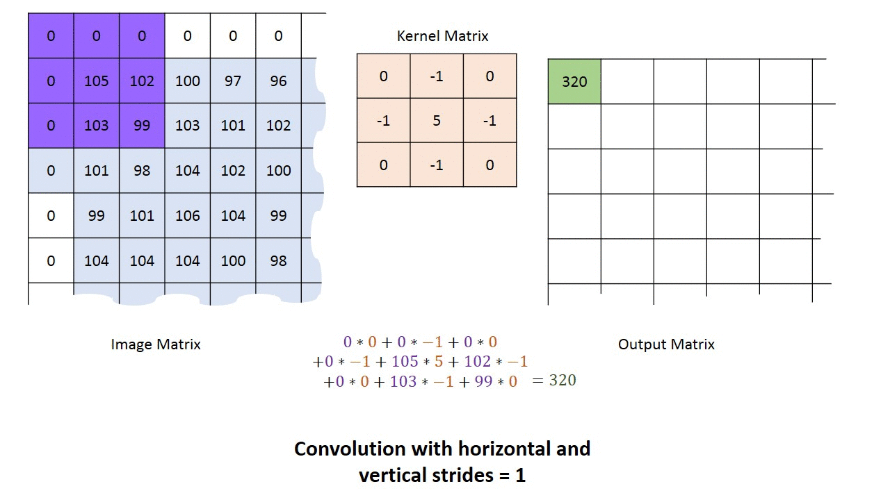


딥러닝의 특징
합성곱 신경망(Convolutional Neural Network)

Slide 12
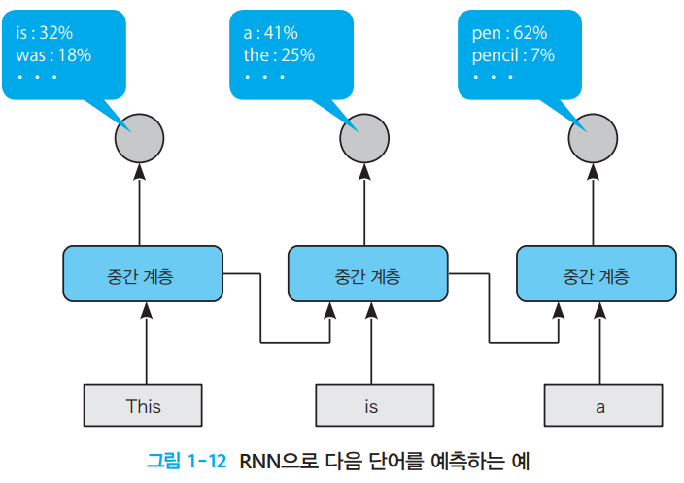
딥러닝의 특징
순환 신경망(Recurrent Neural Network)

Slide 13
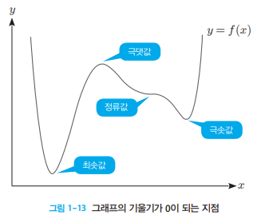
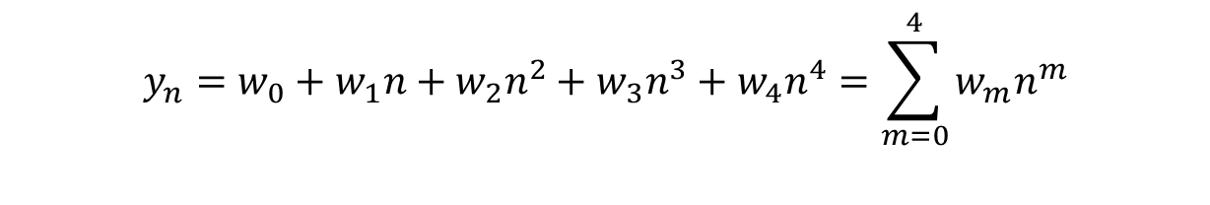
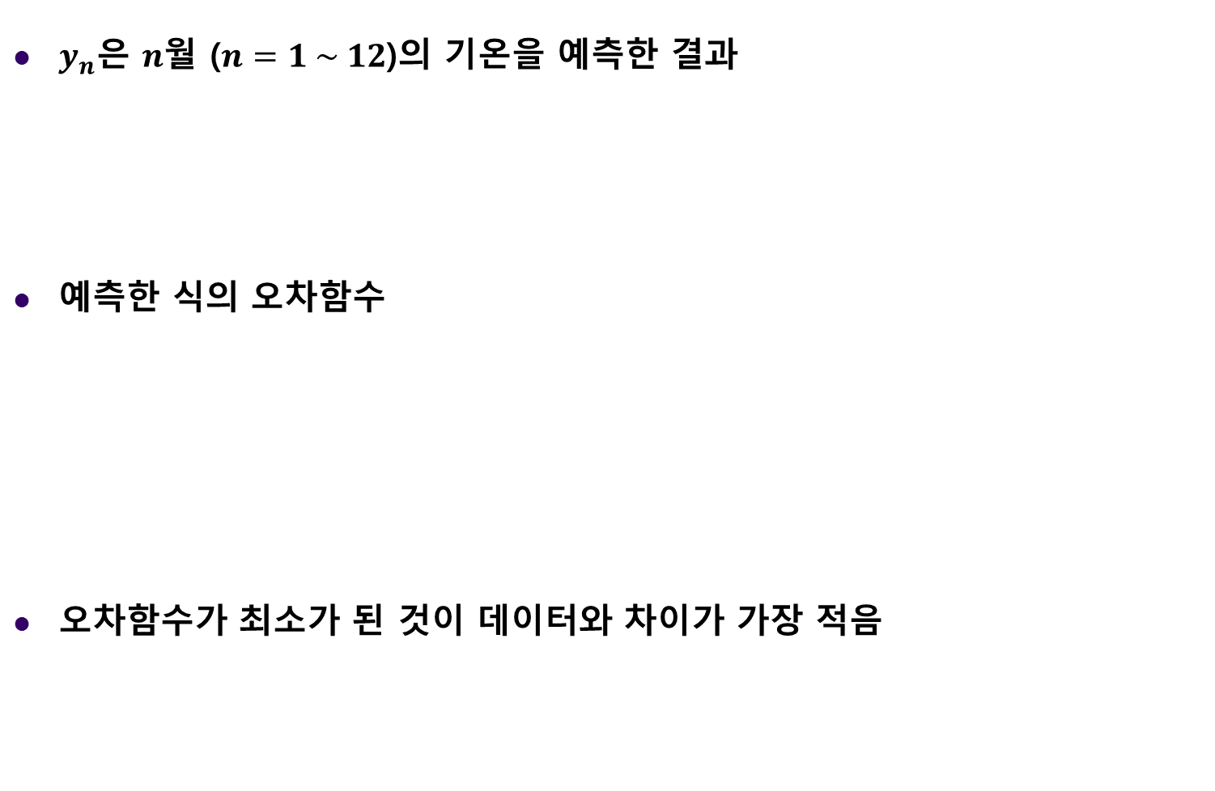
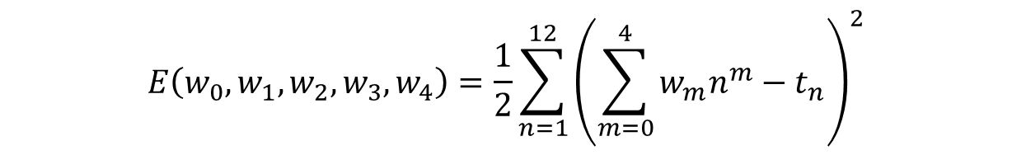
텐서플로를 이용한 파라미터 최적화
$y_{n}$은 $n$월 ($n=1 \sim 12$)의 기온을 예측한 결과
예측한 식의 오차함수
오차함수가 최소가 된 것이 데이터와 차이가 가장 적음
$$y_{n}=w_{0}+w_{1}n+w_{2}n^{2}+w_{3}n^{3}+w_{4}n^{4}=\sum_{m=0}^{4}{w_{m}n^{m}}$$
$$E\left(w_{0},w_{1}, w_{2},w_{3},w_{4}\right)=\frac{1}{2}{\sum_{n=1}^{12}{\left(\sum_{m=0}^{4}{w_{m}n^{m}−t_{n}}\right)}}^{2}$$

Slide 14
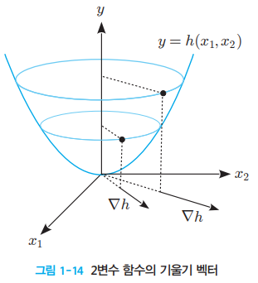
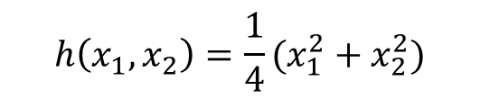
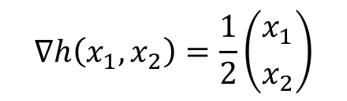
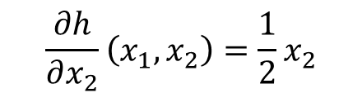
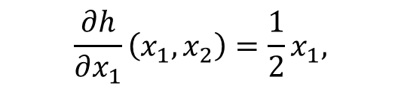
텐서플로를 이용한 파라미터 최적화
오차함수가 최소가 되도록 파라미터를 수정하기 위해서는 편미분이 필요
편미분 : 복수의 변수를 갖는 함수에 대해 특정한 하나의 변수로 미분하는 것
2변수 함수의 편미분
임의의 함수
함수의 편미분
$$h\left(x_{1},x_{2}\right)=\frac{1}{4}(x_{1}^{2}+x_{2}^{2})$$
$$\frac{∂h}{∂x_{1}}\left(x_{1},x_{2}\right)=\frac{1}{2}x_{1},$$
$$\frac{∂h}{∂x_{2}}\left(x_{1},x_{2}\right)=\frac{1}{2}x_{2}$$
$$∇h\left(x_{1},x_{2}\right)=\frac{1}{2}\left({x_{1} \atop x_{2}}\right)$$

Slide 15
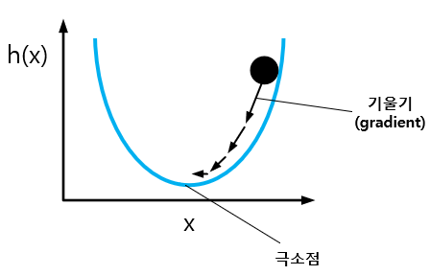
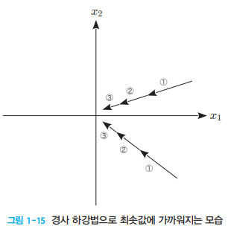
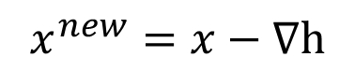
텐서플로를 이용한 파라미터 최적화
경사 하강법(gradient descent)
오차함수가 최소가 되게 하기 위한 방법
현재 위치에서 기울기와 반대방향으로 이동
기울기 값을 계속 빼서 기울기가 0이되도록 한다.
값 갱신
$$x^{new}=x−∇h$$

Slide 16
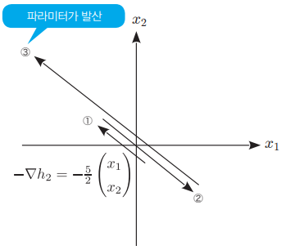
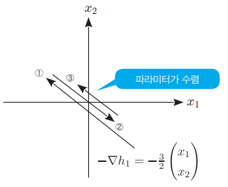
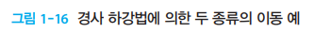
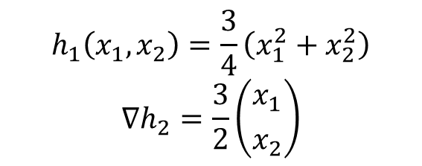
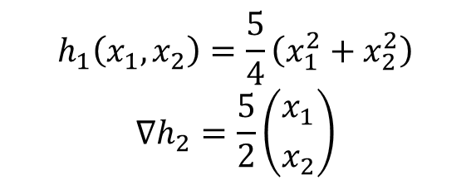
텐서플로를 이용한 파라미터 최적화
학습률(learning rate)
경우에 따라 최솟값을 지나쳐 발산하는 경우가 발생
$$h_{1}\left(x_{1},x_{2}\right)=\frac{3}{4}\left(x_{1}^{2}+x_{2}^{2}\right)$$
$$∇h_{2}=\frac{3}{2}\left({x_{1} \atop x_{2}}\right)$$
$$h_{1}\left(x_{1},x_{2}\right)=\frac{5}{4}\left(x_{1}^{2}+x_{2}^{2}\right)$$
$$∇h_{2}=\frac{5}{2}\left({x_{1} \atop x_{2}}\right)$$

Slide 17
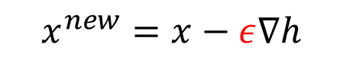
텐서플로를 이용한 파라미터 최적화
학습률(learning rate)
발산을 방지하기 위해 이동량을 적당히 줄이는 파라미터
클 수록 발산할 확률이 높아진다.
작을수록 오차함수가 최소화되기까지 시간이 더 걸린다.
트레이닝 세트(Training Set)
파라미터 w들을 최적화하기 위해 사용하는 데이터 집합
$$x^{new}=x−ε∇h$$

